Slide 1
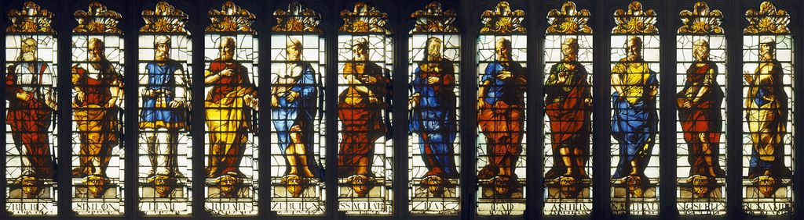
Douze fils de Jacob – Abbaye de Westminster

Slide 2
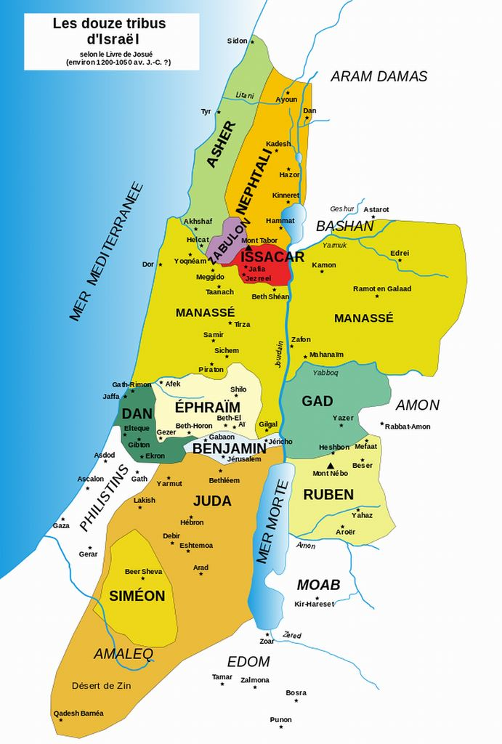

Slide 3
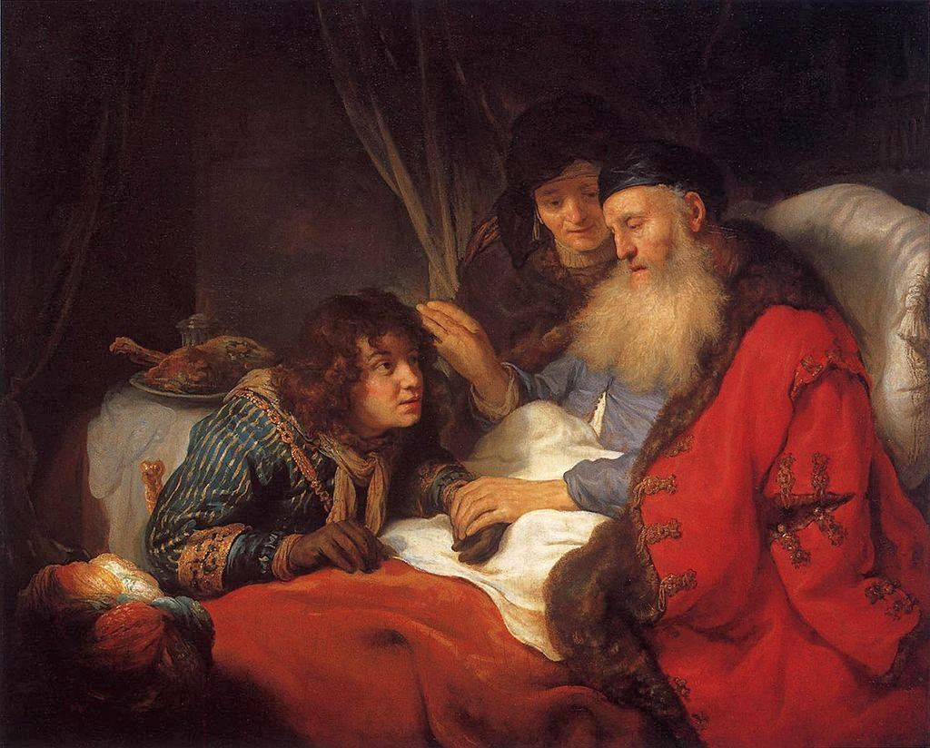
Bénédiction d’Isaac – Govert Flinck

Slide 4
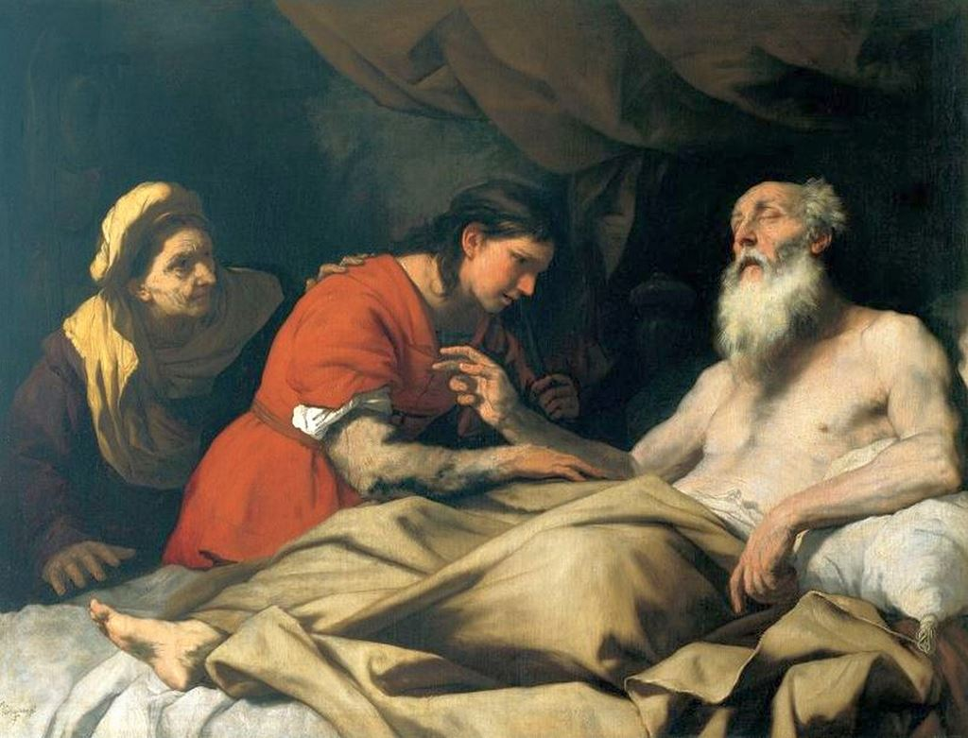
Bénédiction d’Isaac – Luca Giordano

Slide 5
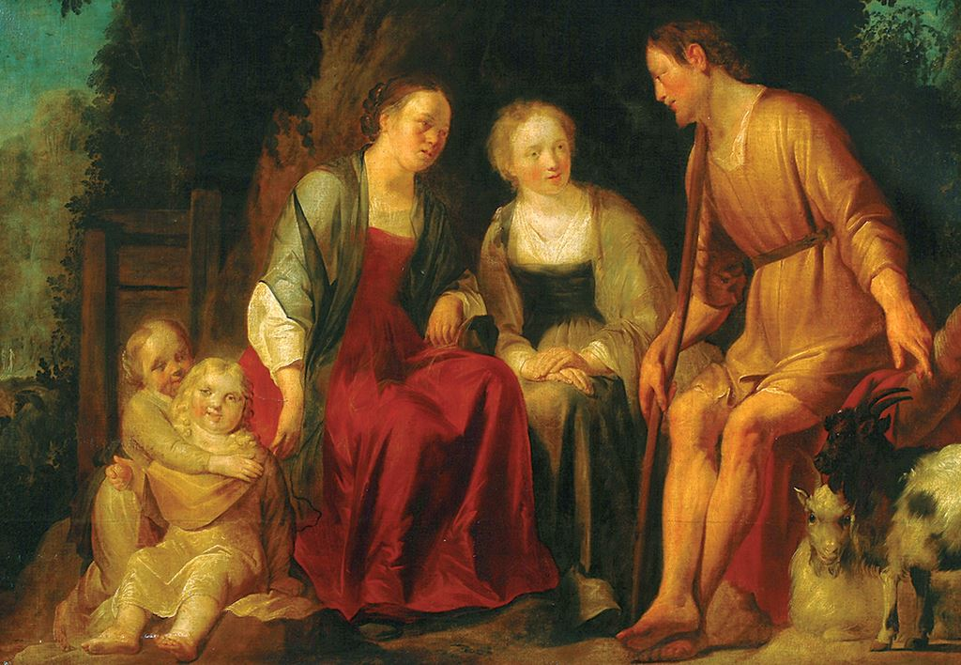
Jacob, Rachel et Léa – Frans Pietersz de Grebber

Slide 6
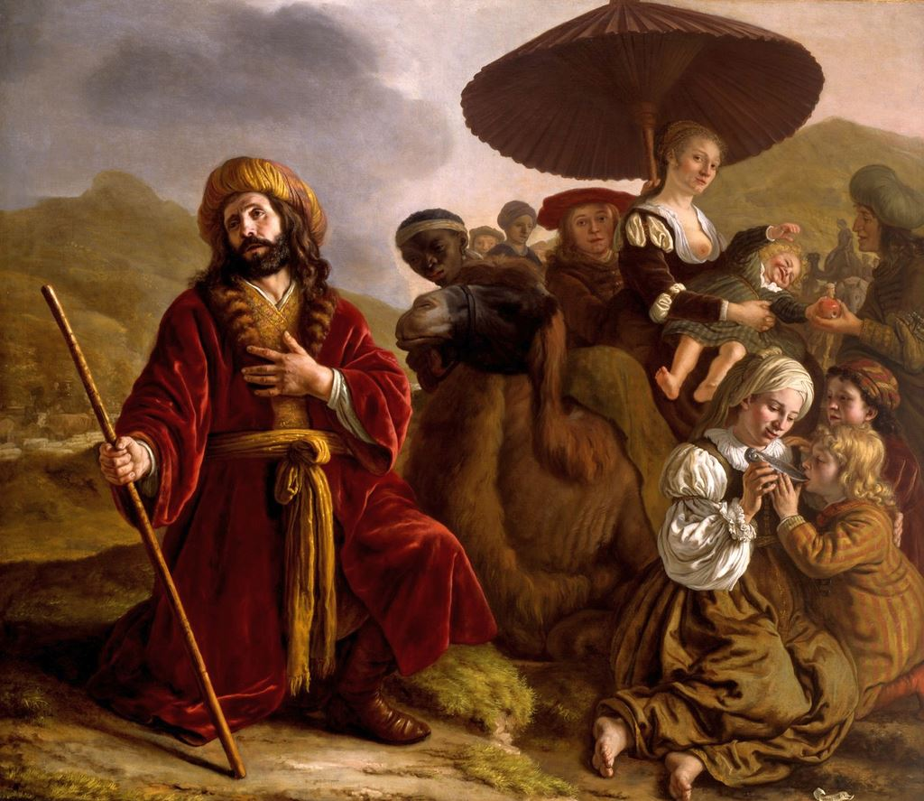
Jacob cherchant le pardon d’Esaü – Jan Victors

Slide 7
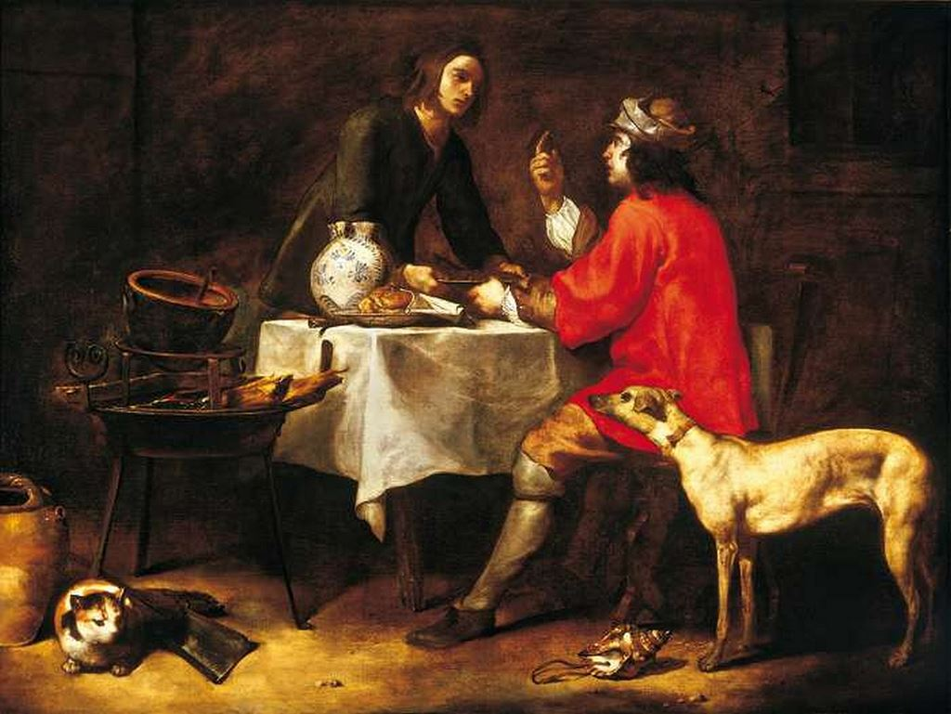
Jacob et Esaü – droit d’aînesse – Anton Maria Vassallo

Slide 8
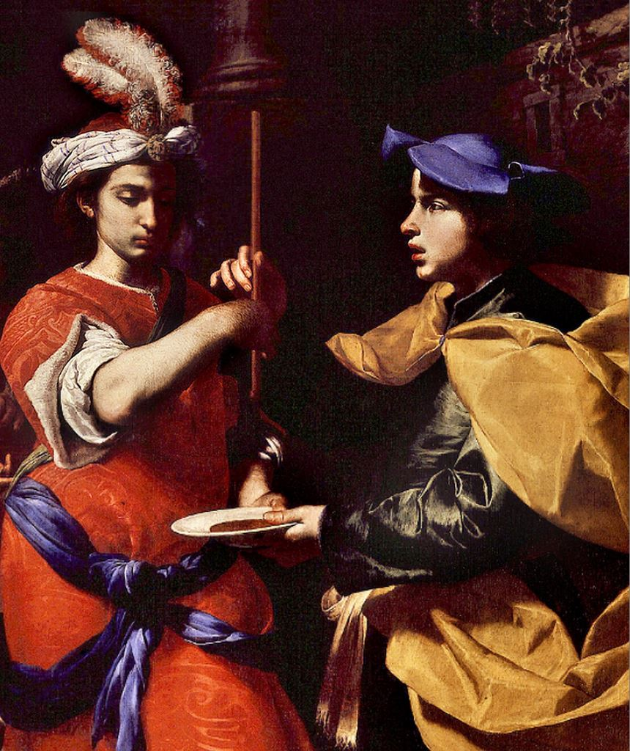
Jacob et Esaü – droit d’aînesse – Guarino da Solofra_

Slide 9
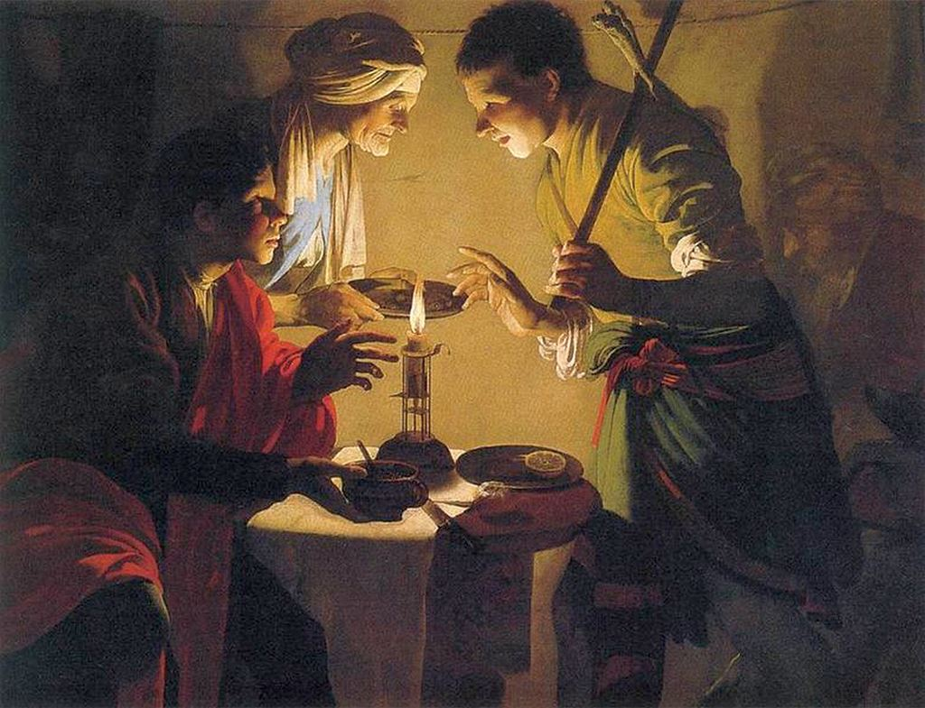
Jacob et Esaü – droit d’aînesse – Hendrick Jansz Ter Brugghen

Slide 10
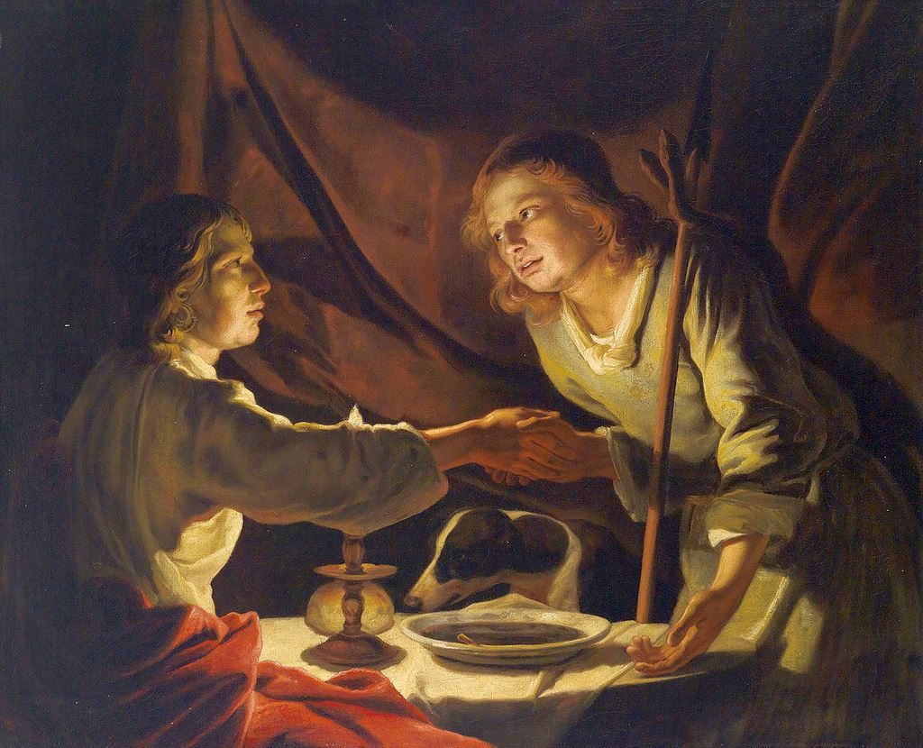
Jacob et Esaü – droit d’aînesse – Matthias Stomer

Slide 11
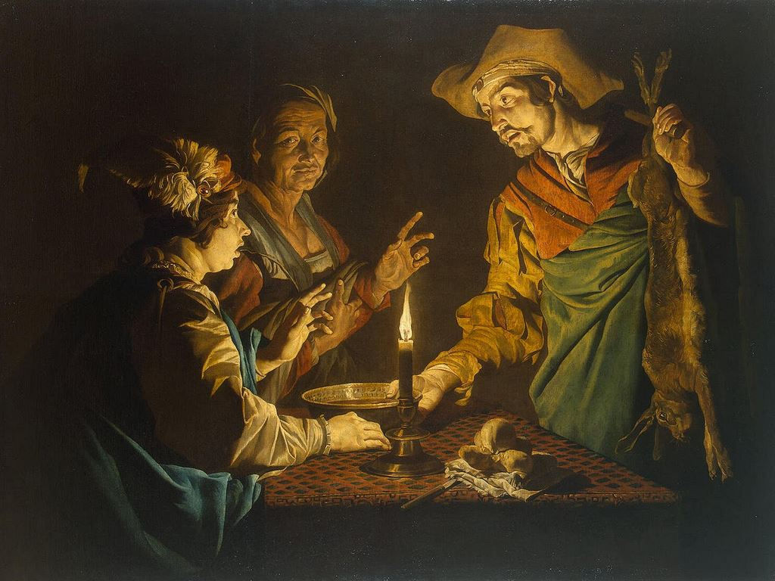
Jacob et Esaü – droit d’aînesse – Matthias Stomer

Slide 12
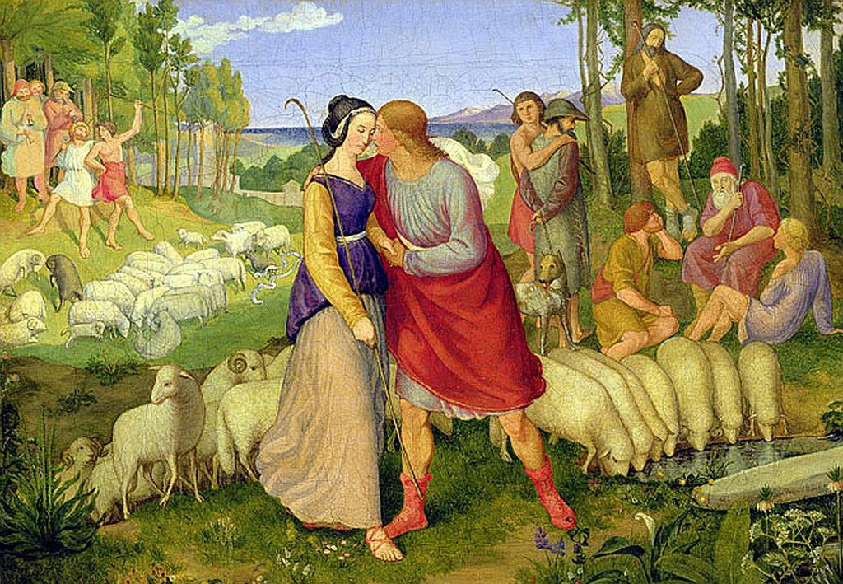
Jacob et Rachel – Erwin Speckter

Slide 13
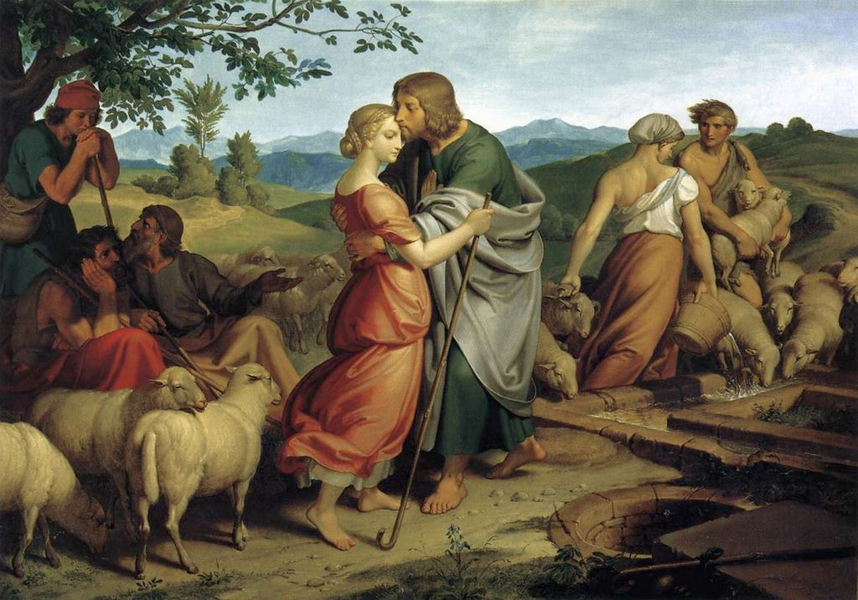
Jacob et Rachel – Joseph Führich

Slide 14
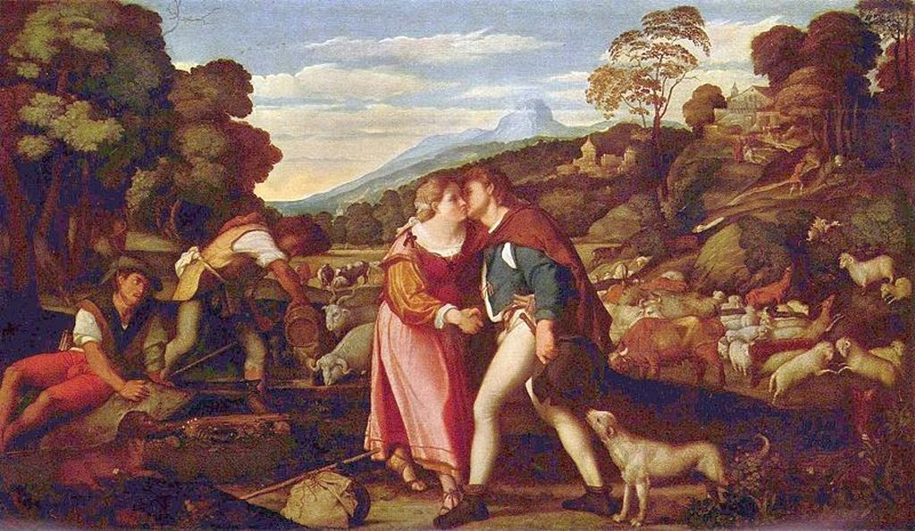
Jacob et Rachel – Palma l’ancien

Slide 15
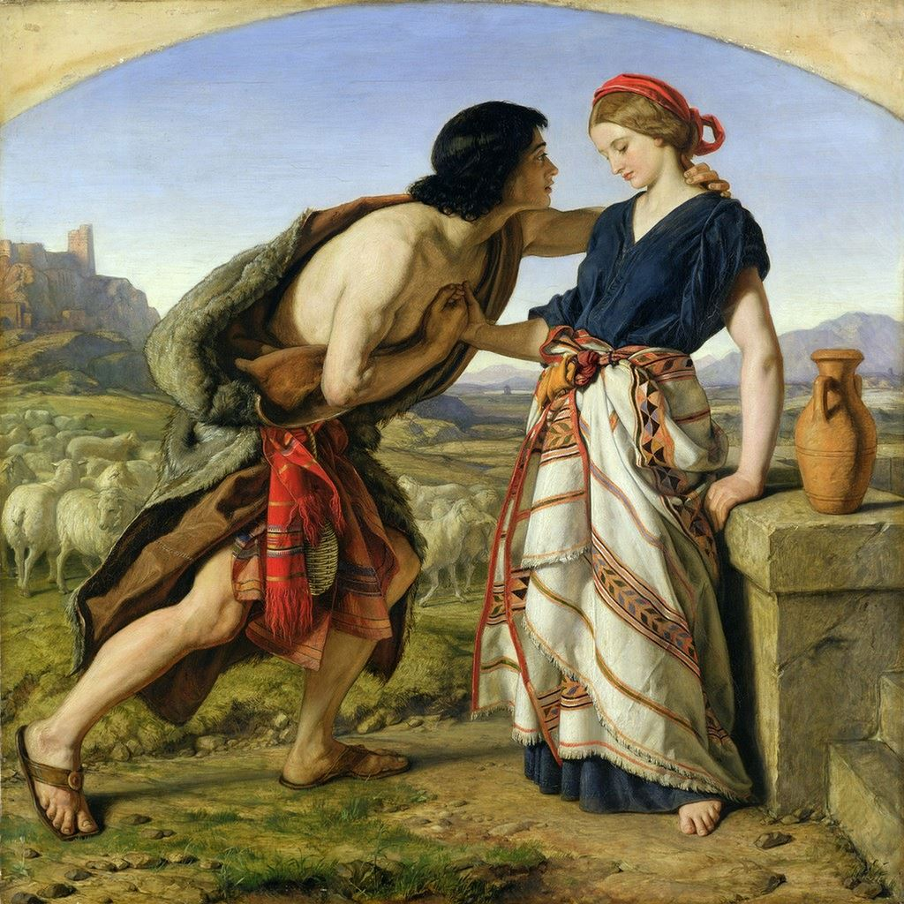
Jacob et Rachel – William Dyce

Slide 16
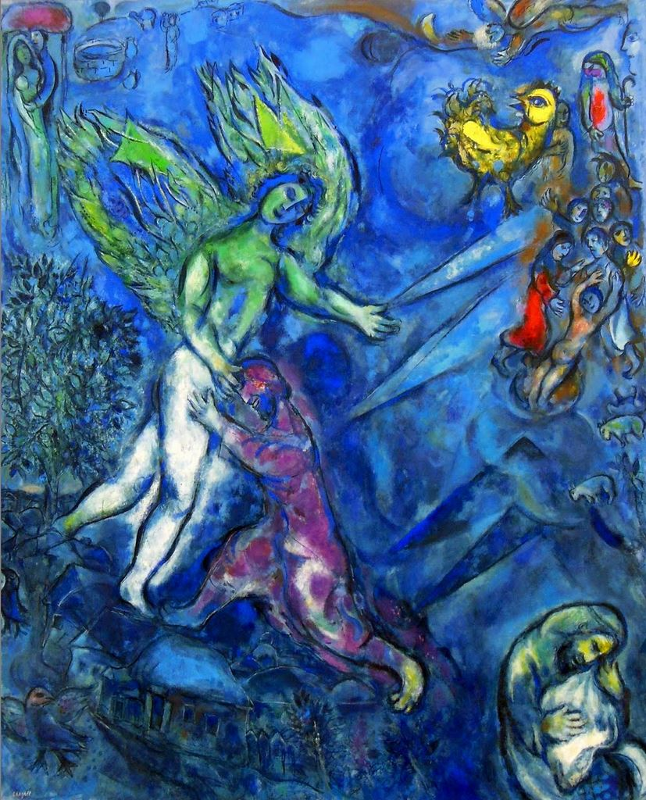
La lutte de Jacob et de l’ange – Marc Chagall

Slide 17
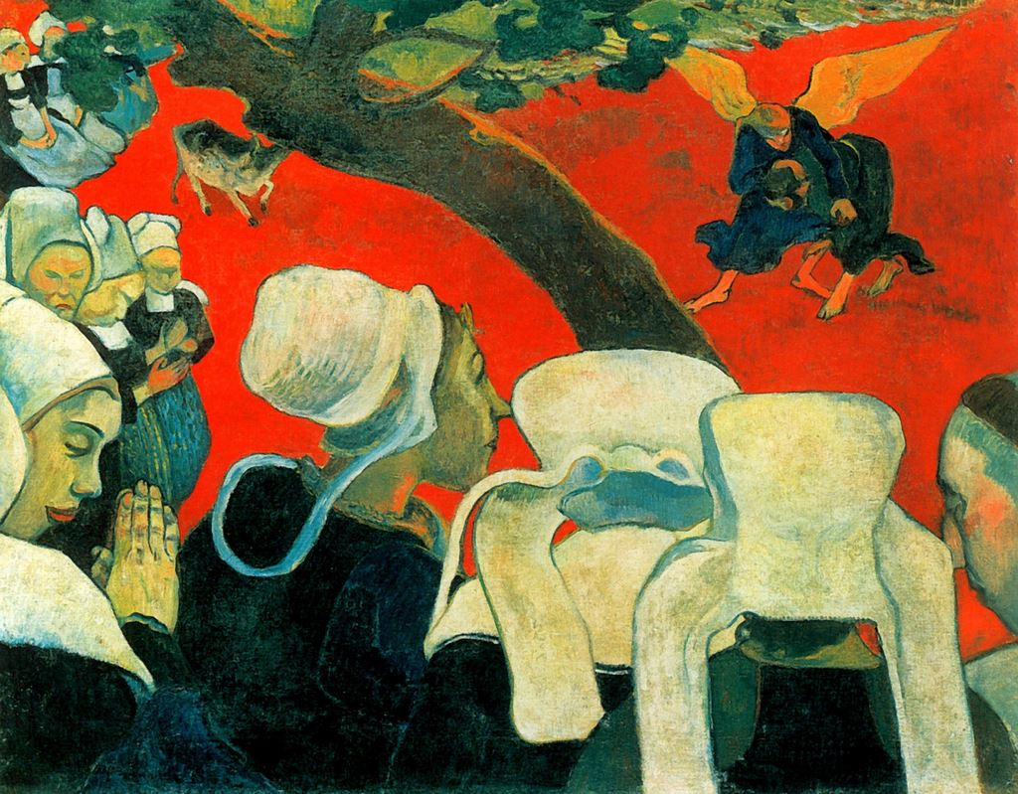
La lutte de Jacob et de l’ange – Paul Gauguin

Slide 18
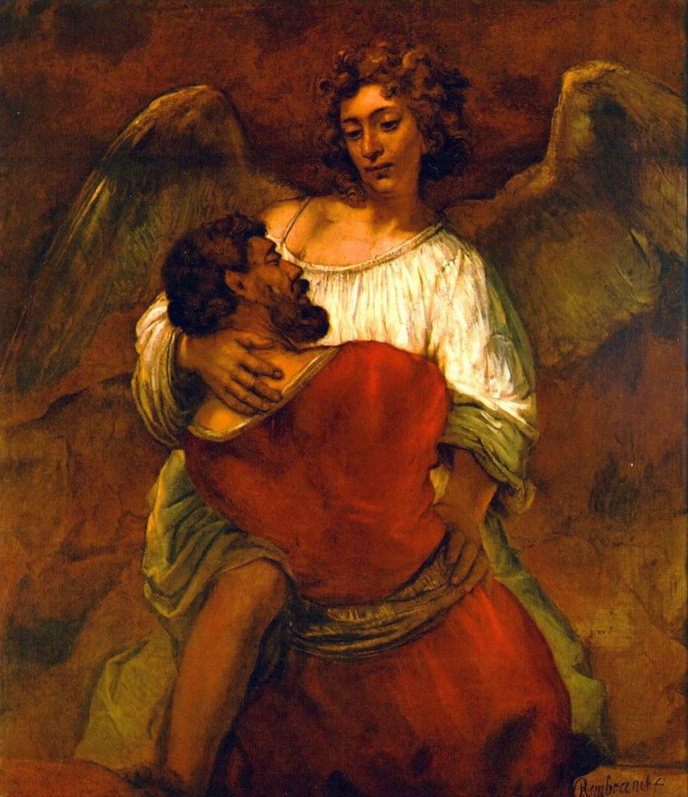
La lutte de Jacob et de l’ange – Rembrandt

Slide 19
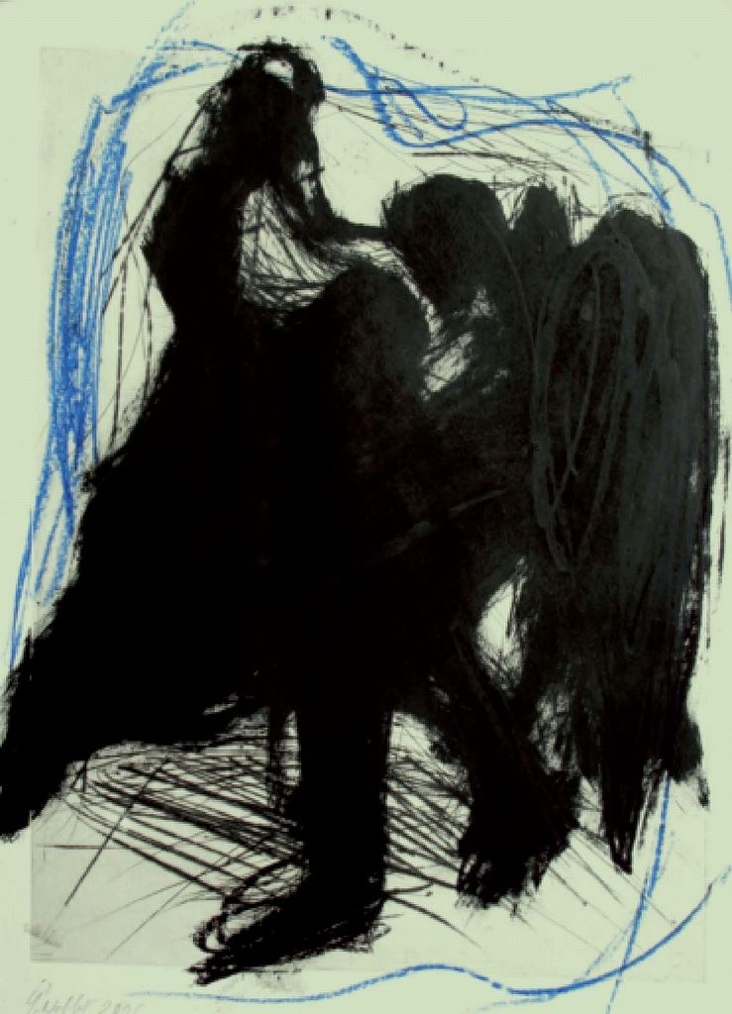
La lutte de Jacob et de l’ange – Yves Noblet

Slide 20
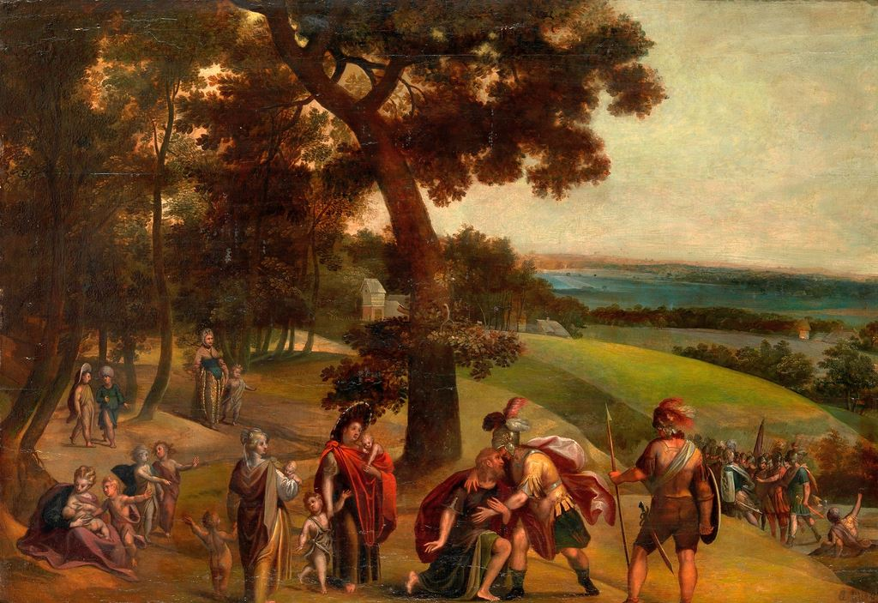
La réconciliation de Jacob et Esaü – Anton Mirou

Slide 21
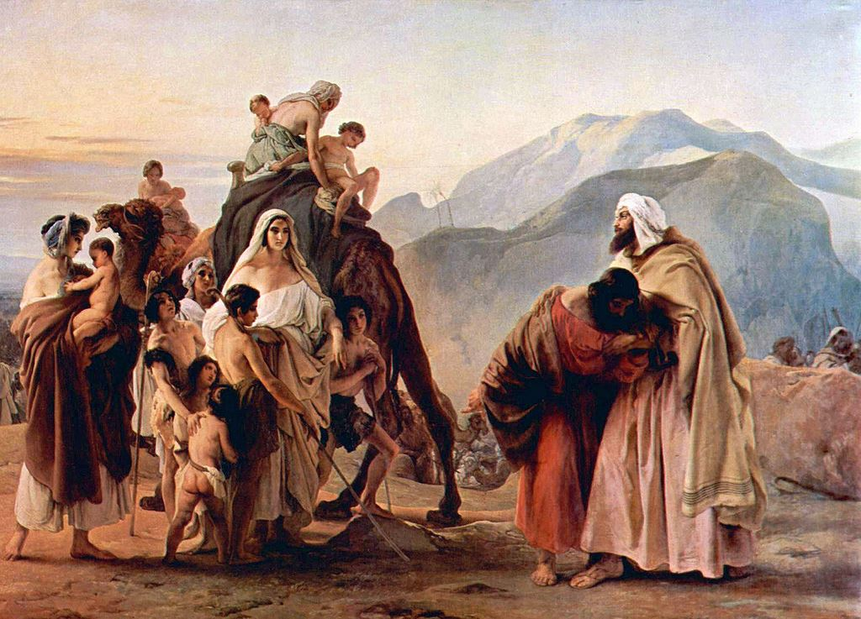
La réconciliation de Jacob et Esaü – Francesco Hayez

Slide 22
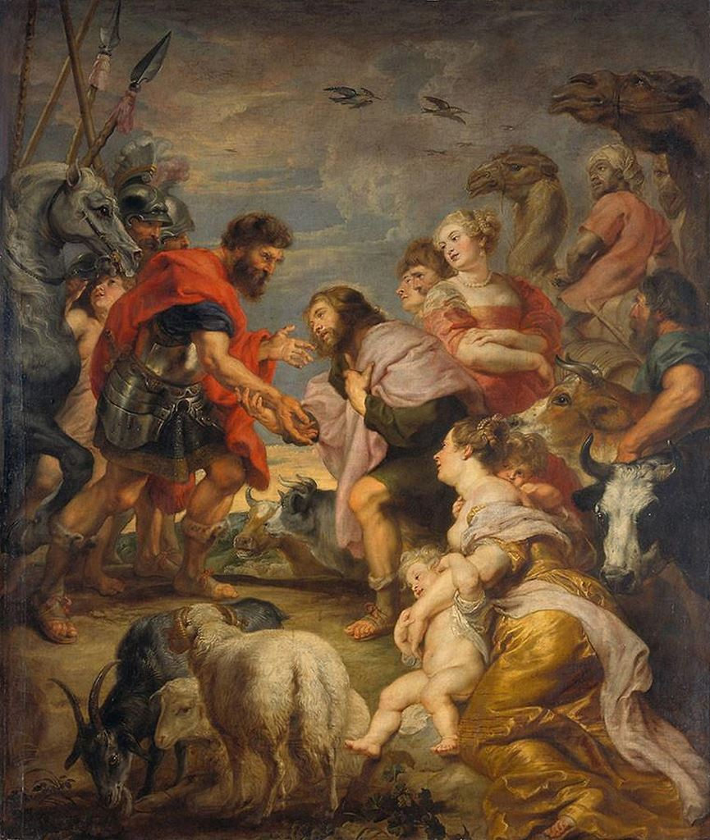
La réconciliation de Jacob et Esaü – Pierre-Paul Rubens

Slide 23
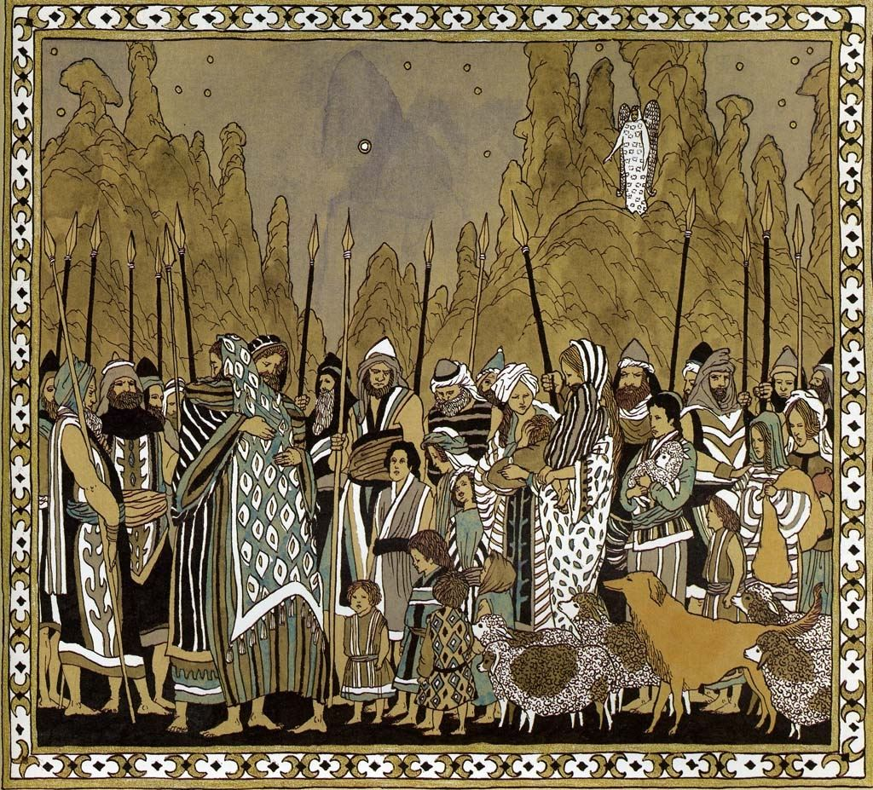
La réconciliation de Jacob et Esaü – Renata Fucikova

Slide 24
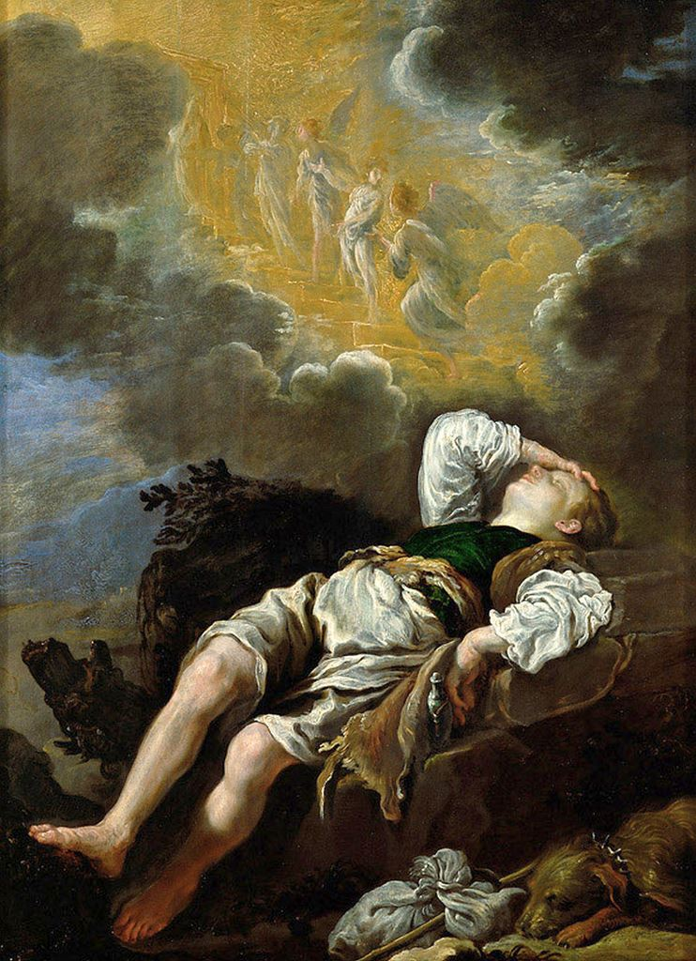
Le songe de Jacob – Domenico Fetti

Slide 25
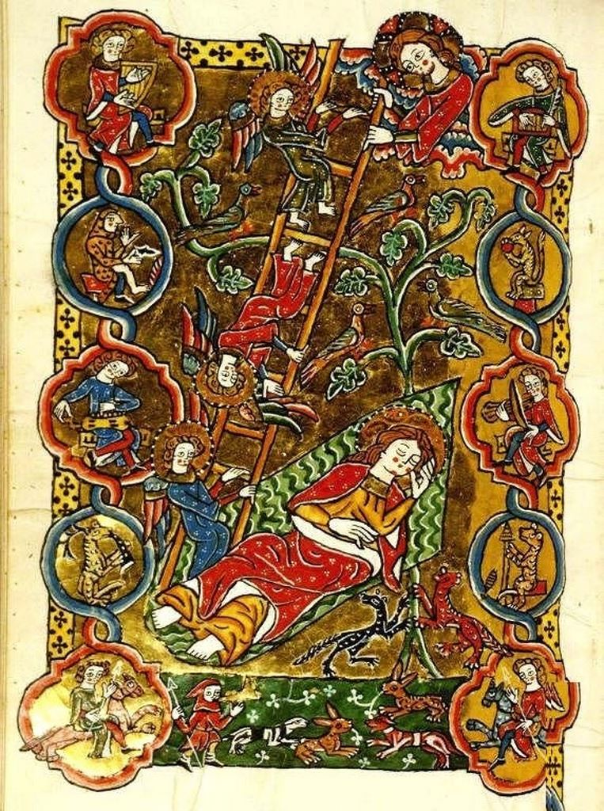
Le songe de Jacob – Enluminure du XIIIème siècle

Slide 26
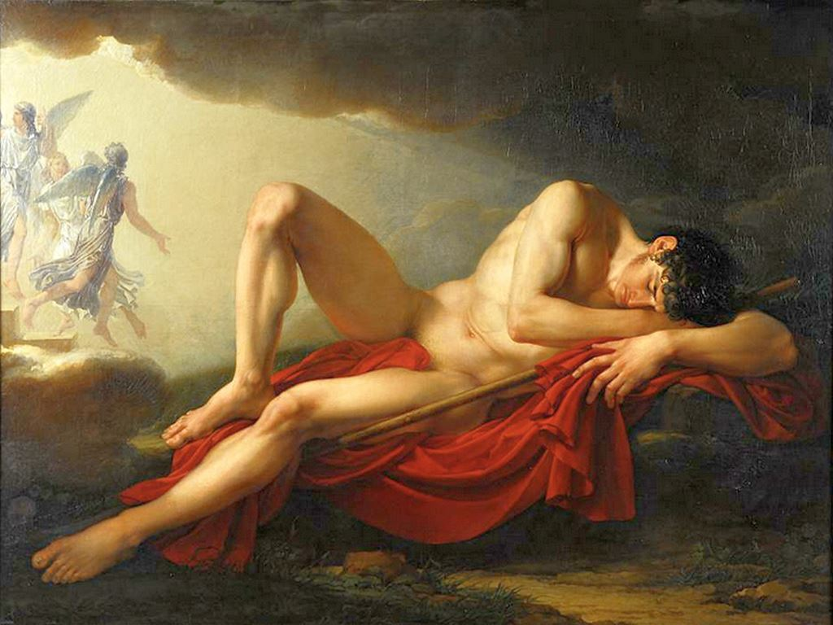
Le songe de Jacob – Jacques Réattu

Slide 27
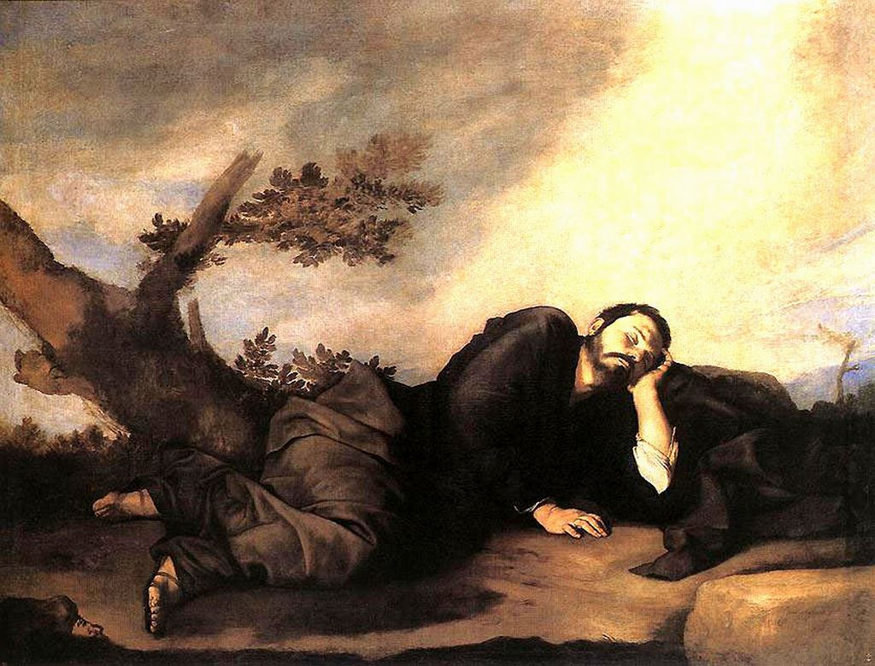
Le songe de Jacob – Joseph de Ribéra

Slide 28
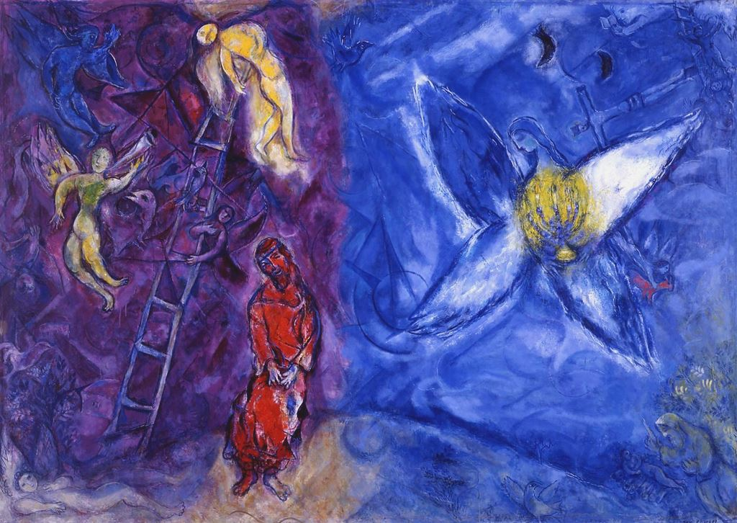
Le songe de Jacob – Marc Chagall

Slide 29
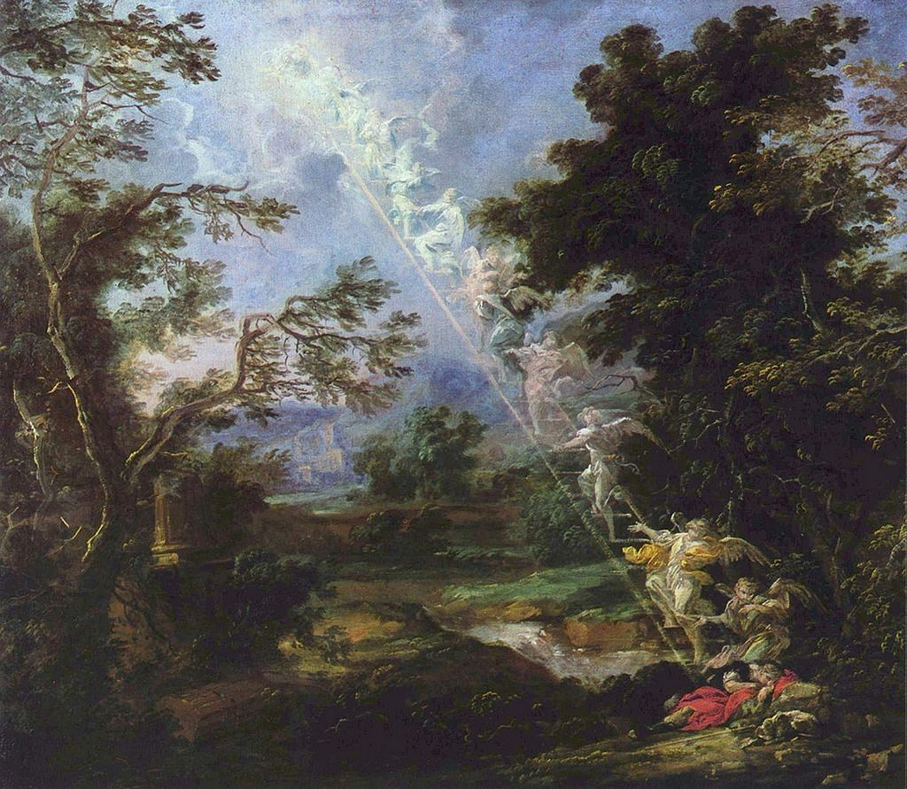
Le songe de Jacob – Michaël Wilmann

Slide 30
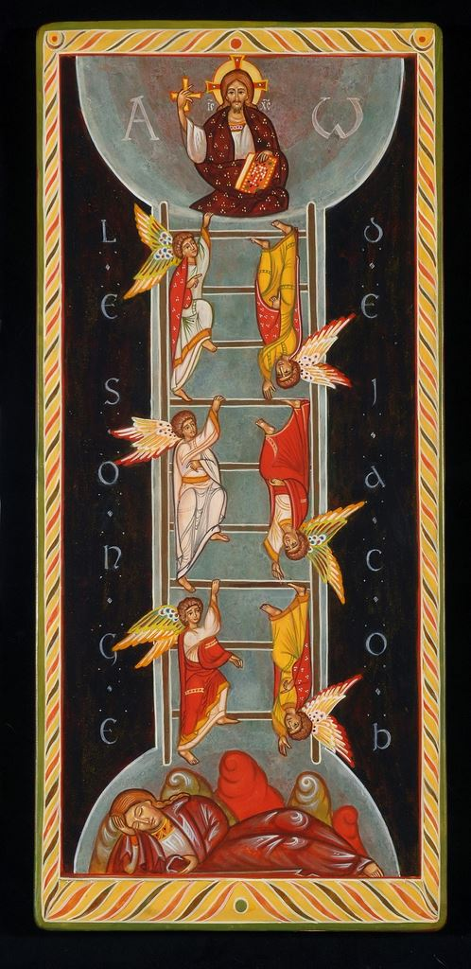
Le songe de Jacob – Mireille Peeters

Slide 31
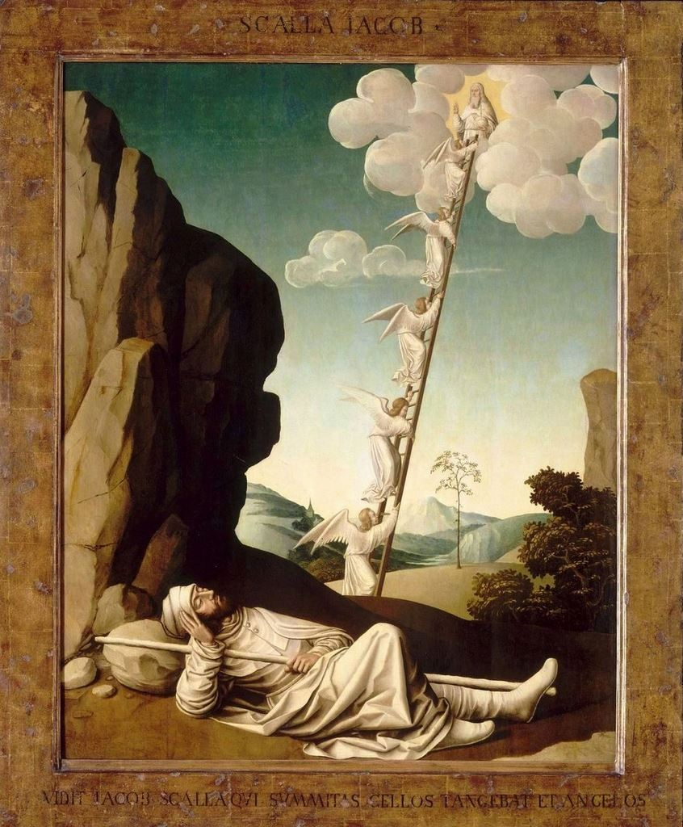
Le songe de Jacob – Nicolas Dipre

Slide 32
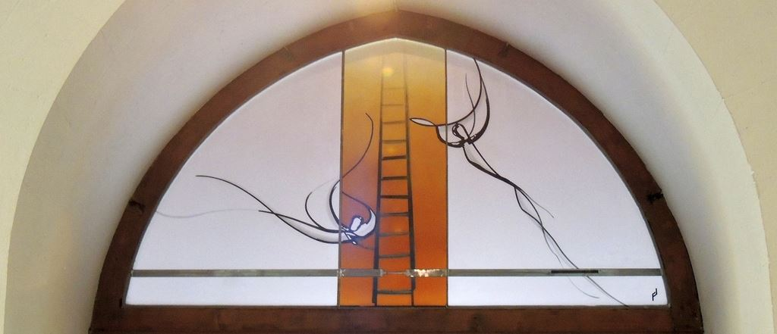
Le songe de Jacob – Vitrail de l’église Saint-Lambert de Ville-sur-Haine

